Slide 1

그러라고 사준
핸드폰이 아닐텐데
201635922 김동주
201636014 윤승현
201636085 최이현

Slide 2
목차
기능 구현
UI 구현
Backend 구현

Slide 3
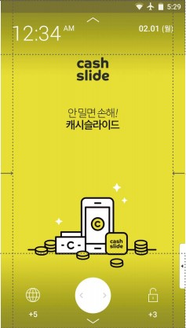
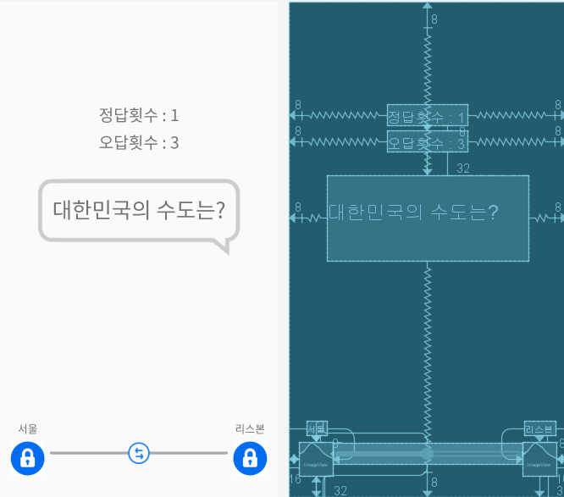
기능 구현
초기 레이아웃

Slide 4
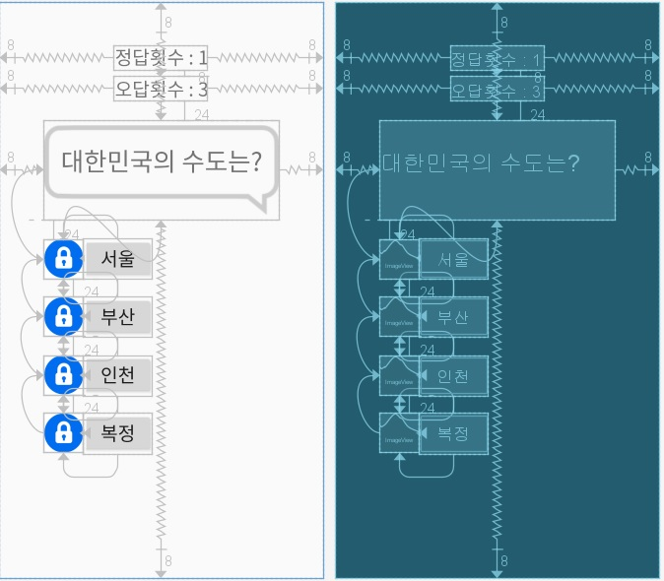
기능 구현
수정 레이아웃

Slide 5
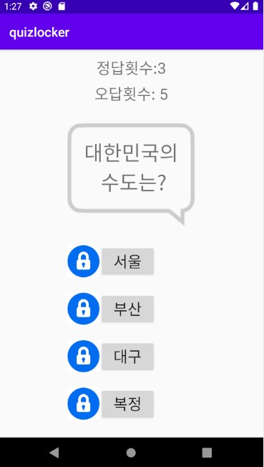
기능 구현

Slide 6
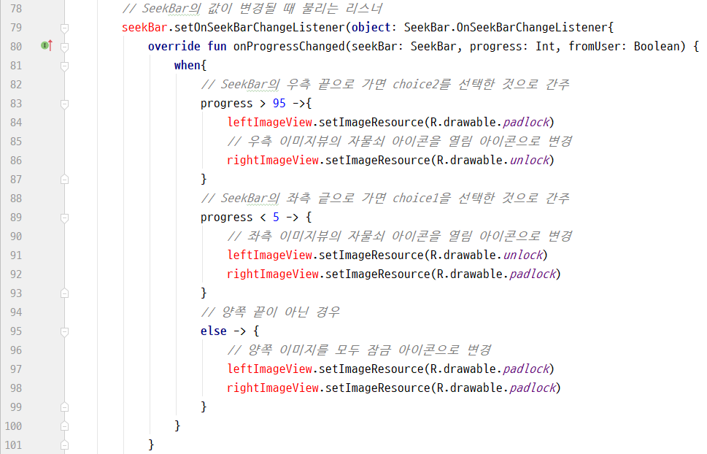
기능 구현
초기 레이아웃

Slide 7
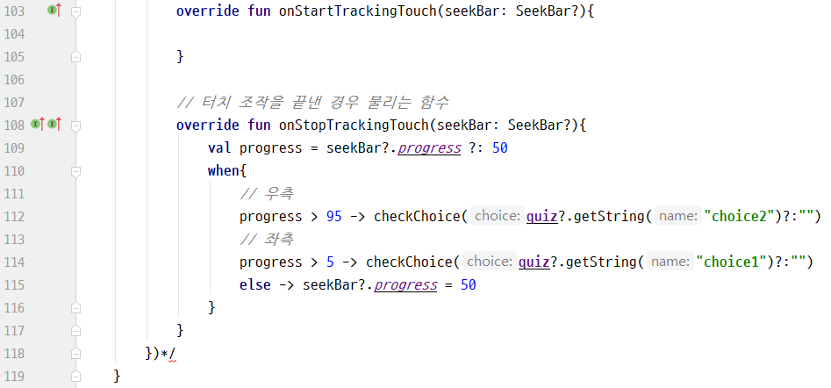
기능 구현
초기 레이아웃

Slide 8
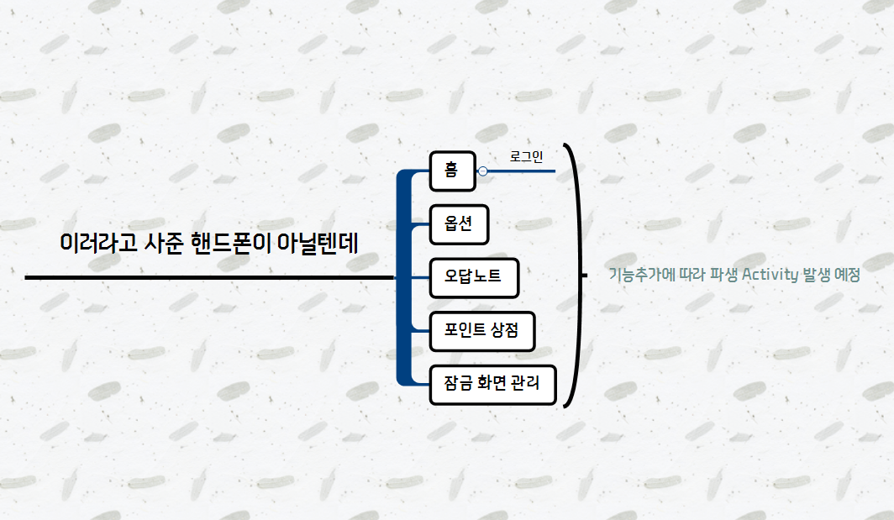
UI 구현

Slide 9

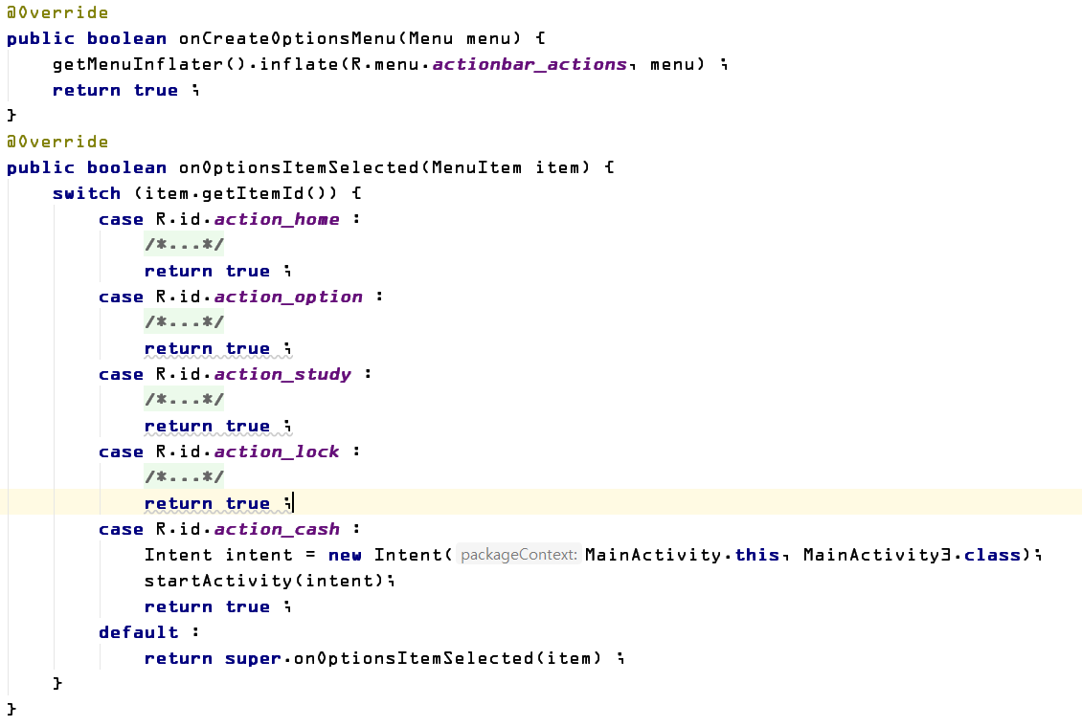
UI 구현
Custom ActionBar
ActionBar의 버튼이벤트
처리 함수

Slide 10
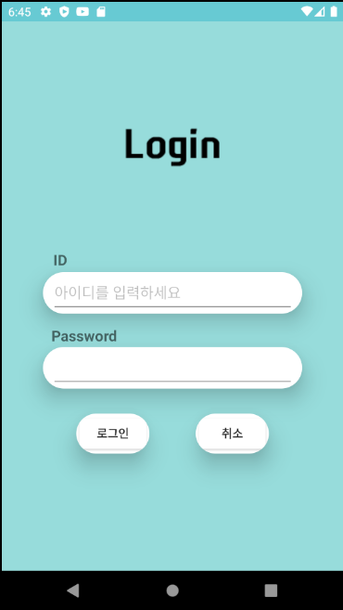
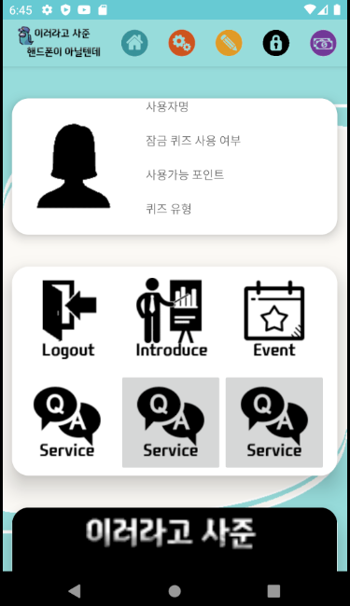
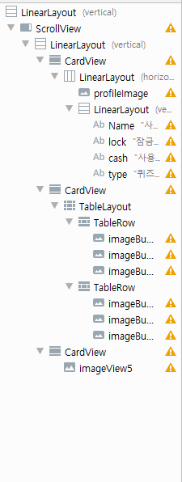
UI 구현
UI 예시

Slide 11
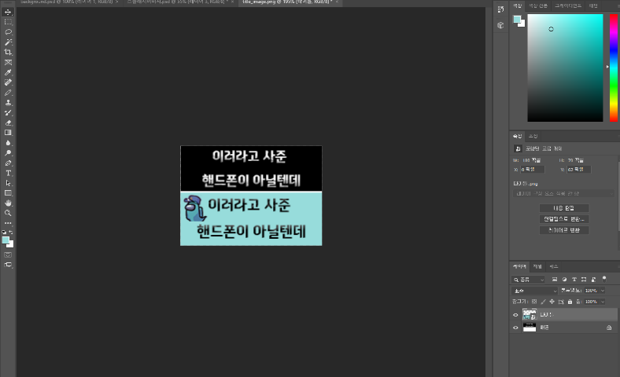

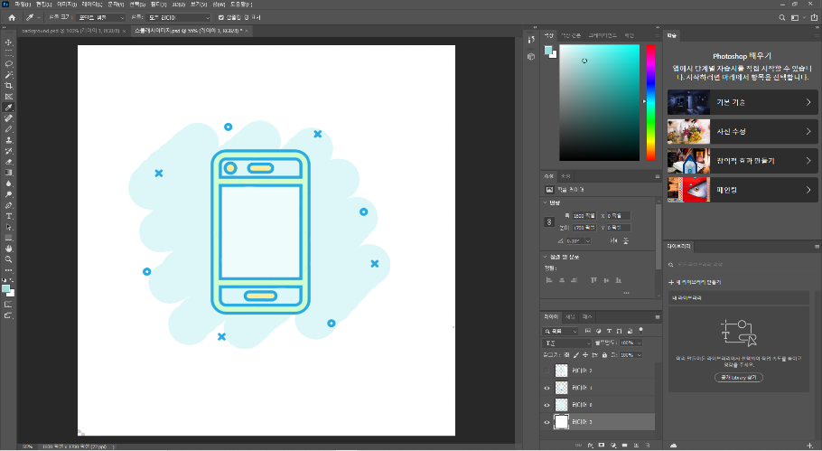
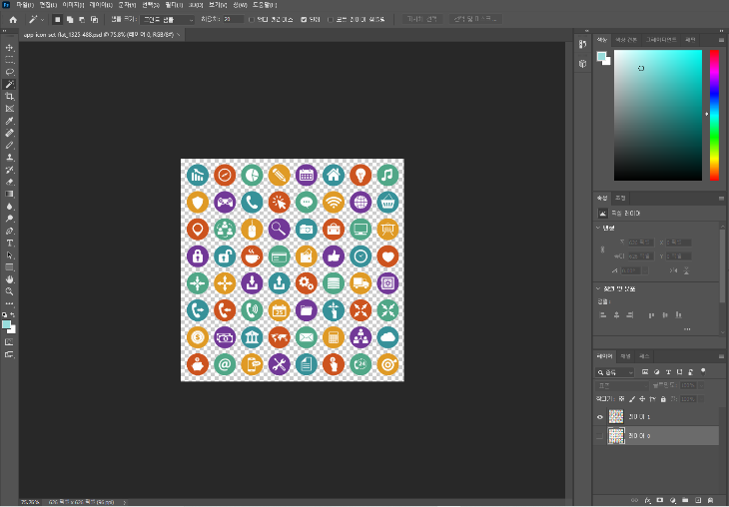
UI 구현

Slide 12


Backend 구현
계정 정보 및 문제 정보들을 저장하기 위한 Realtime Database
문제 이미지 파일들을 저장하기 위한 Cloud Storage

Slide 13
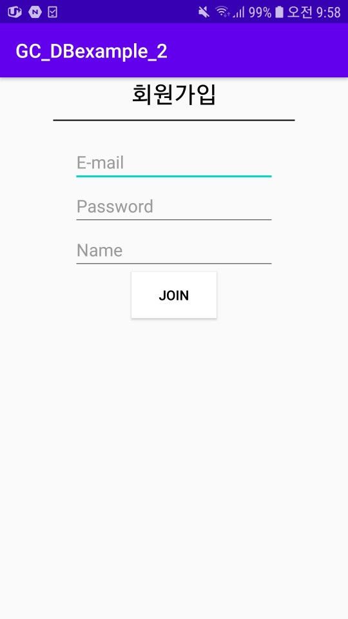
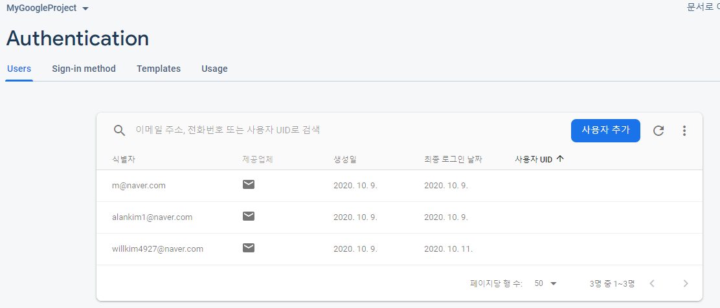
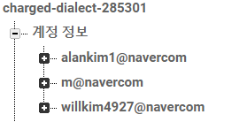
Backend 구현
회원가입을 통한 Firebase에 계정 등록
Firebase에 등록된 계정
Realtime DB에 입력된 이메일 정보

Slide 14
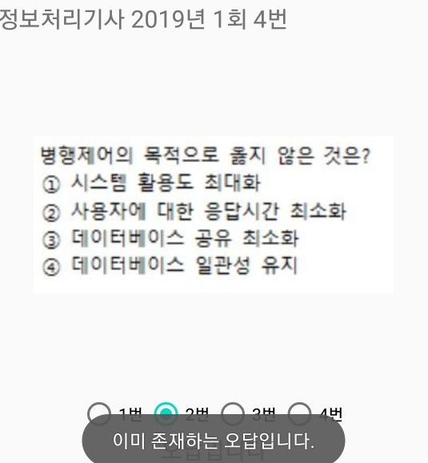
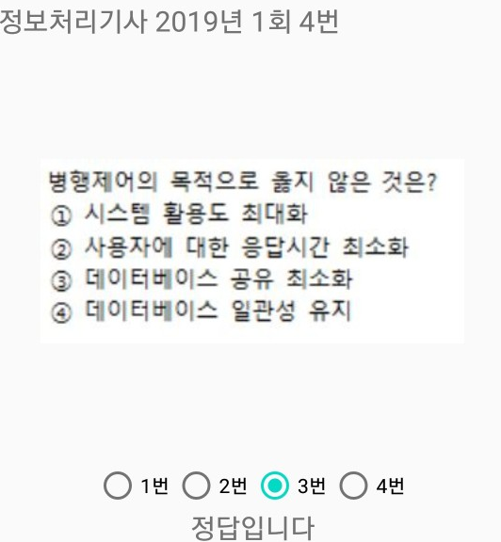
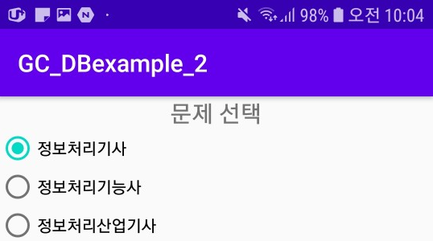
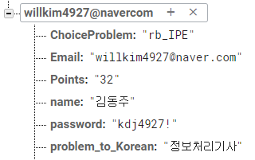
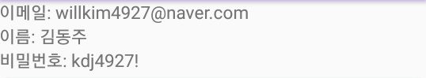
Backend 구현
문제 선택 버튼 이벤트 구현
오답 판별(데이터 중복 방지)
정답 맞출 시 포인트 부여
Points 항목에 포인트 저장
임시로 프로필기능 제작

Slide 15
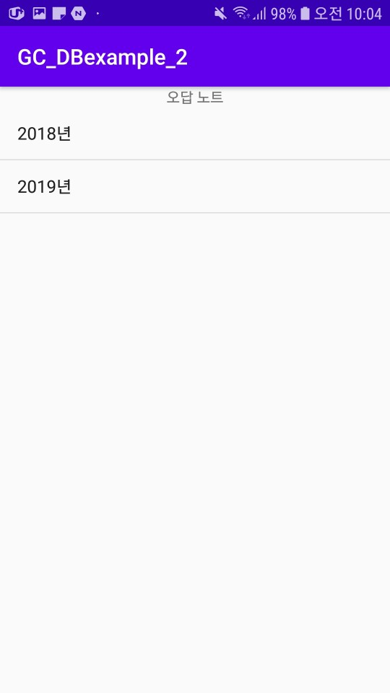
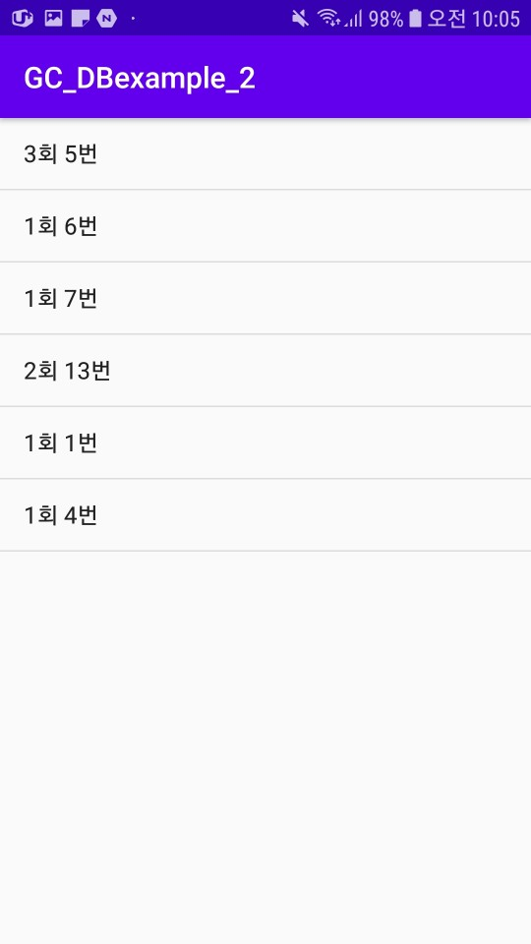
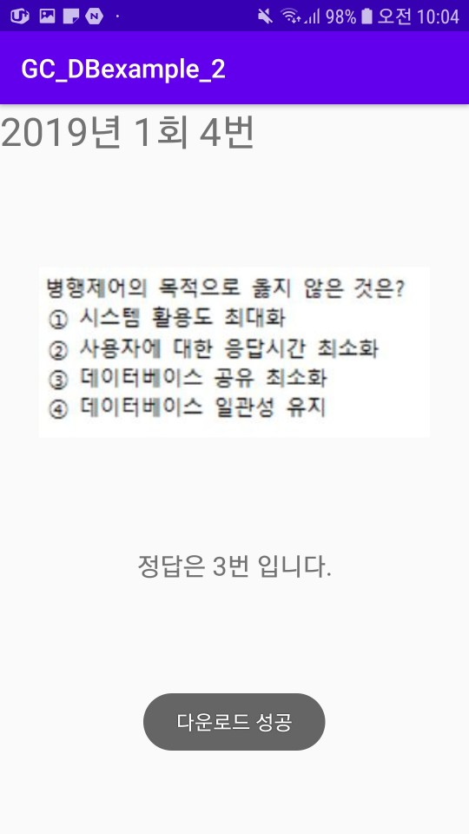
Backend 구현
오답노트 확인 – ListView 클릭 이벤트로 구현

Slide 16
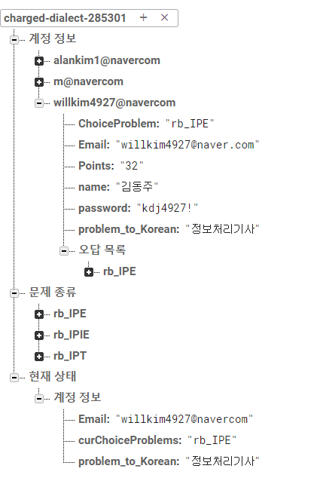
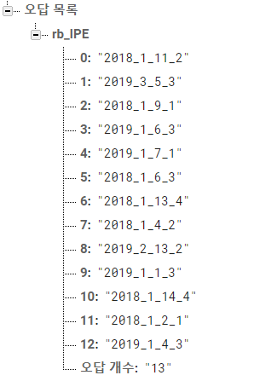
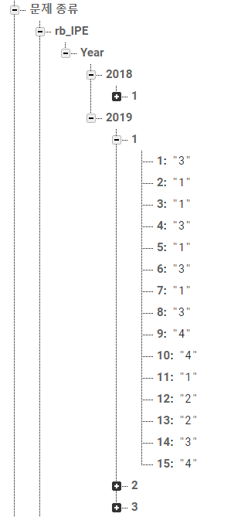
Backend 구현
연도_회차_번호_정답
전체적인 DB 구조

Slide 17
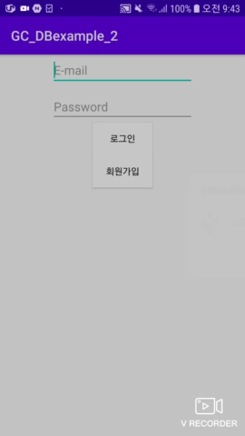
Backend 구현

